Slide 1
«Учиться в детстве – резать по камню, учиться в старости –чертить на песке.
Фольклор-средство развития речи детей
Воспитатель ГБОУ 300
Сидорова. Н.В.

Slide 2
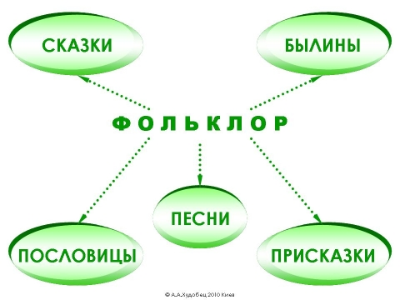

Slide 3
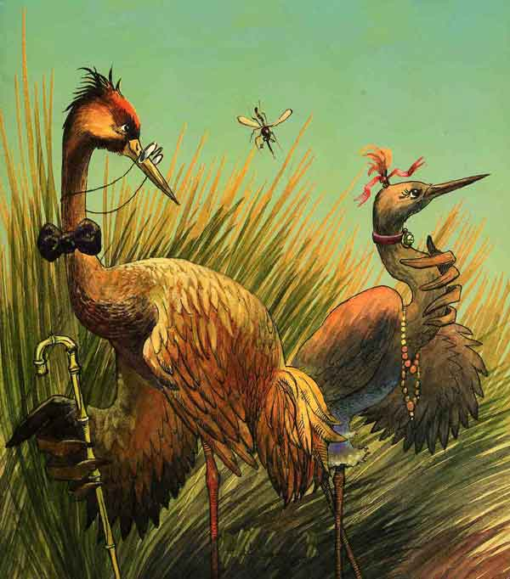
Присказки

Slide 4
Сказки

Slide 5
Виды народных сказок

Slide 6
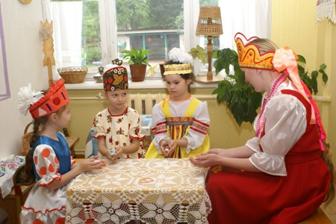
Песни

Slide 8
Народная песня отражает характер народа, обычаи, исторические события, отличается своеобразием жанрового содержания. Народная песня существует, постепенно видоизменяясь

Slide 9
Былины

Slide 10
Как появилась былина?
Было время, когда Киев на Руси слыл самым огромным городом. Не случайно древнерусское государство называли Киевской Русью. Она раскинулась на огромных просторах.
На холмах стояли богатырские заставы, охраняющие Русь от половцев и татар. В Киеве на шумном княжеском пиру звенели гусли и вещий голос Баяна пел песни-поэмы-былины. И возникал перед слушателями красивый былинный мир, в котором переплились сказка и действительность, вымысел и правдивая история. Из былин узнаем мы о древнерусских богатырях Илье Муромце, Добрыне Никитиче и Алеше Поповиче, о гусляре Садко, о Соловье-Разбойнике и Тугарине Змеевиче.

Slide 11
Пословицы

Slide 12
Малые жанры фольклора
«… в них есть всё: издёвка, насмешка,попрёк, словом- всё шевелящее и задирающее за всё живое»
Н.В.Гоголь.
Пословица содержит законченную мысль.

Slide 13
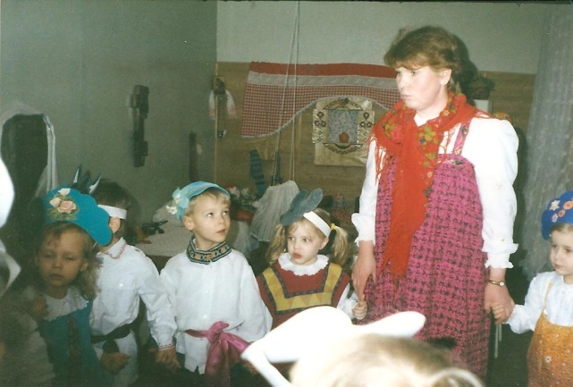
Занятия по фольклору

Slide 14
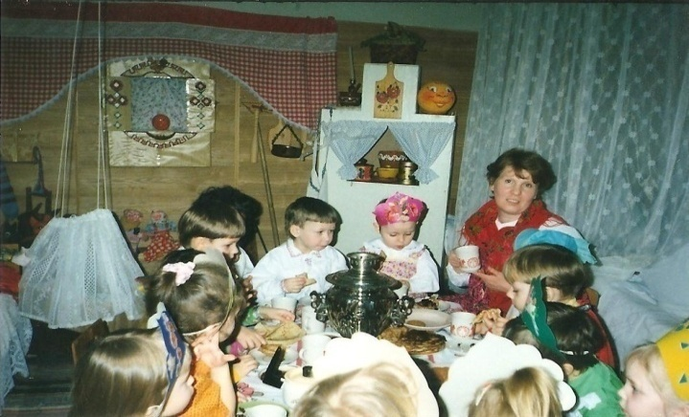
Занятия по фольклору

Slide 15
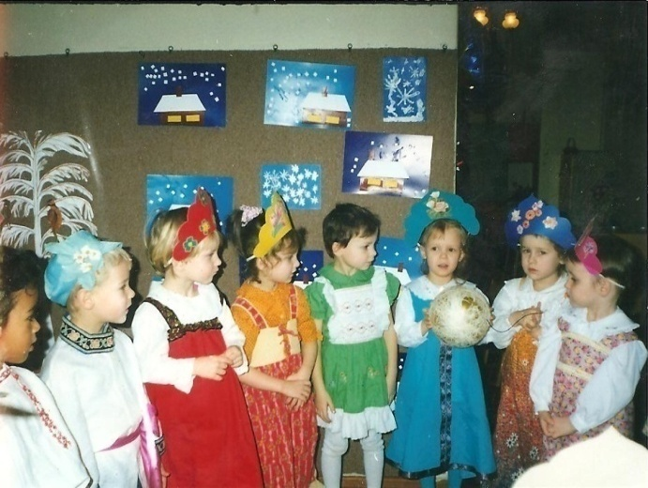
Занятия по фольклору

Slide 16
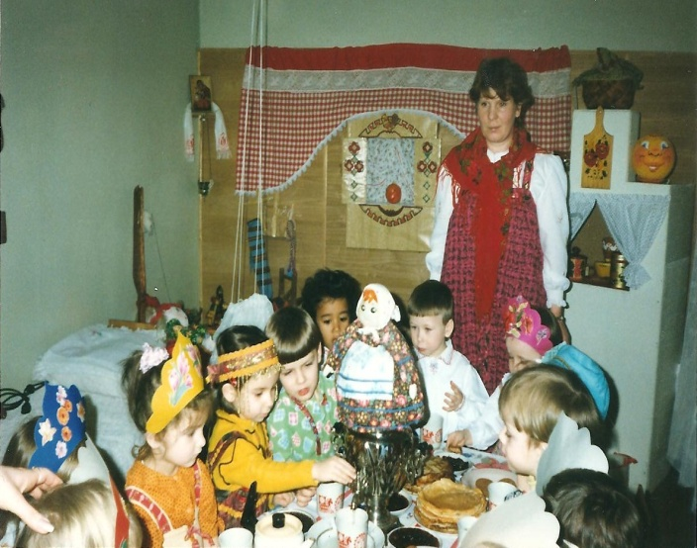
Занятия по фольклору

Slide 17
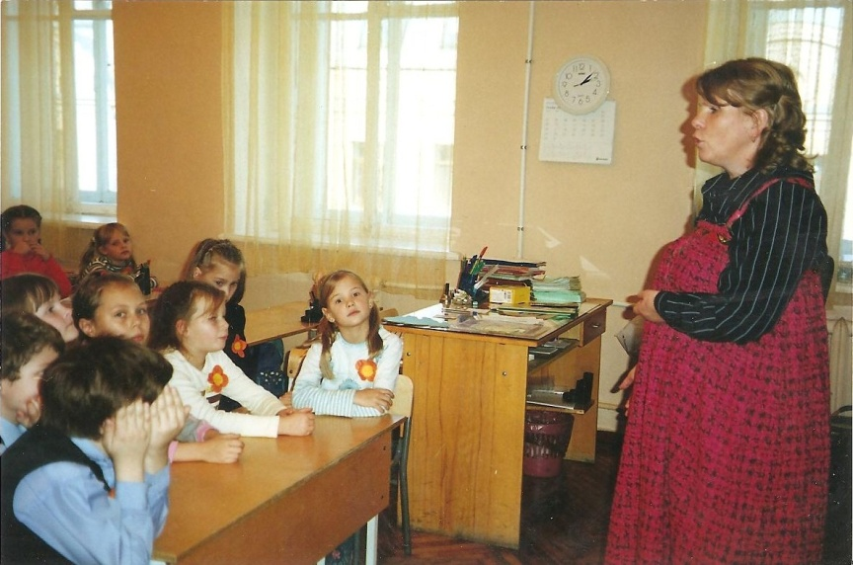
Занятия по фольклору

Slide 18
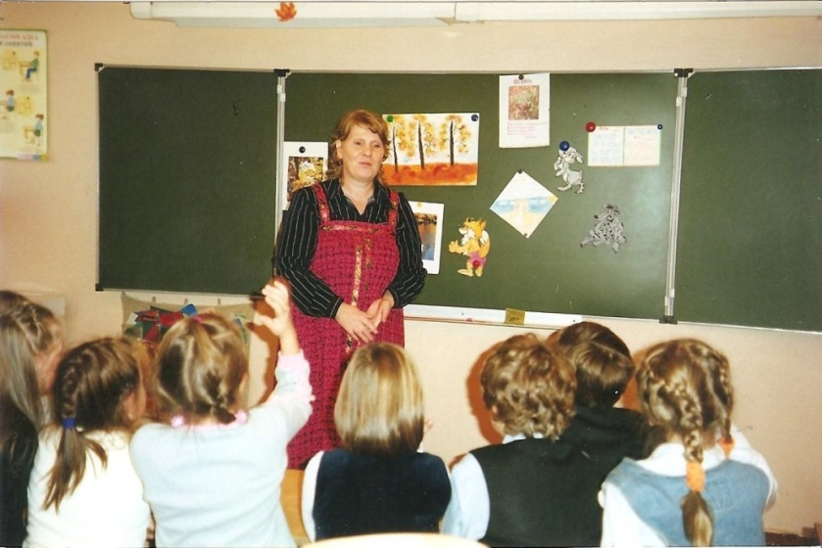
Занятия по фольклору

